Slide 1
Moja mała ojczyzna Klonowa
WebQuest skierowany jest do uczniów klasy I szkoły podstawowej
Urszula Szewczyk
To zdjęcie wykonane przez nieznanego autora jest objęte licencją CC BY-SA.

Slide 2
Wprowadzenie
Często jest tak, że cudze chwalimy, a swego nie znamy.
Nie wiemy, jakie piękne miejsca znajdują się w naszym kraju.
Dlatego warto choćby przez chwilę wyruszyć na poznawanie Polski.
Zapraszam teraz wszystkich w podróż do Klonowej.
Poznamy interesujący region, który charakteryzuje się pięknem krajobrazu, bogatą roślinnościom i świeżym powietrzem.
Stwórzmy, więc dla turystów, przewodnik po naszym najpiękniejszym regionie jakim jest Klonowa. Zachęćmy Polaków, a może i obcokrajowców do przyjeżdżania do Klonowej, by podziwiać nasze piękne zielone i spokojne tereny.

Slide 3
Zadanie
Rozpoczynamy podróż po Klonowej.
Załóżmy, że przyjeżdżają do nas znajomi, którzy chcieliby zobaczyć najpiękniejsze i najbardziej niezwykłe miejsca w Klonowej. Musimy im pomóc w dokonaniu wyboru, gdzie warto udać się w podróż.
I tu zaczyna się wasza praca :-)
Waszym zadaniem będzie stworzenie folderu promującego naszą gminę. W folderze tym musicie umieścić jak najwięcej informacji dotyczących Klonowej. Folder może być wykonany w postaci prezentacji multimedialnej lub pracy plastycznej dowolnego formatu.
Efekty swojej pracy przedstawicie kolegom z klasy, którzy wcielą się w rolę gości. Zobaczymy czy uda się wam przekonać ich do odwiedzenia naszej gminy.

Slide 4
Proces
Poniżej znajdziecie opis kolejnych etapów przez które trzeba przejść, aby wykonać zadanie.
Na wykonanie zadania macie tydzień (pracować możecie zarówno w czasie lekcji jak i w domu). Po upływie tego czasu na jednej lekcji zaprezentujecie wyniki swojej pracy.
1. Podzielcie się na 4 grupy.
2. W każdej grupie wybierzcie lidera odpowiedzialnego za podział zadań w grupie i za ewentualny kontakt z nauczycielem.
3. Szukacie informacji, zdjęć, filmów w Internecie, korzystając z materiałów zamieszczonych w dziale źródła. Oprócz zasobów Internetowych warto także skorzystać z książek, przewodników, albumów.
4. Każda grupa powinna zgromadzić informacje dotyczące:
- położenia geograficznego;
- zabytków występujących w regionie;
- niezwykłych obiektów przyrodniczych.
5. Zdobyte informacje i zdjęcia umieszczacie w prezentacji lub na plakacie.
6. Prezentujecie efekty swojej pracy przed innymi uczniami. Podczas pokazu będziecie zachęcać zgromadzonych do odwiedzenia naszej gminy.

Slide 5
Kryteria oceniania
Każda osoba z grypy będzie oceniona zgodnie z tym, w jakim stopniu udało się jej zrealizować przyjęte zadanie. Oceniany także będzie sposób przekazania wszystkich informacji innym osobom.
Wymagania | Podstawowe | Rozszerzające | Dopełniające | Wykraczające
Opracowanie tematu​ | Prezentacja/ plakat zawiera bardzo mało informacji​ | Prezentacja/plakat zawiera istotne informacje, umieszczone w sposób chaotyczny​ | Prezentacja/plakat zawiera dużo informacji, które tworzą logiczną całość, pojawiają się drobne błędy​ | Prezentacja/plakat zawiera wszystkie istotne informacje, praca bezbłędna​
Estetyka pracy (jakość prezentacji​/plakat | Prezentacja/ plakat mało ciekawa, nieestetyczna, uboga w szczegóły, brak elementów graficznych.​ | Prezentacja/plakat wykonana w sposób poprawny, uboga strona graficzna​ | Prezentacja/plakat wykonana w sposób staranny i pomysłowy​ | Prezentacja/plakat wykonana bardzo dobrze, wykorzystano wszystkie możliwości programu, wiele ciekawych elementów graficznych.​
Styl i forma prezentacji ustnej​ | Brak przygotowania, wypowiedź mało ciekawa, błędy językowe​ | Wypowiedź ciekawa, brak zaangażowania, niewielkie błędy językowe​ | Grupa zaangażowana, informacje przekazane w sposób ciekawy​ | Członkowie grupy bardzo dobrze przygotowani, wypowiedzi bardzo ciekawe​
Umiejętność współpracy ​ w grupie​ | Brak współpracy w grupie​ | Praca w większości indywidualna​ | Dobra współpraca​ | Znakomita współpraca​

Slide 6
Konkluzja
W dobie dalekich, zagranicznych wycieczek często zapominamy o pięknie naszego kraju, Polski. Liczę, że dzięki swoim „ małym podróżom” wzbogaciliście posiadaną wiedzę i odkryliście jak piękna jest nasza gmina. A po zapoznaniu się z przygotowanymi folderami promującymi gminę Klonowa wasi koledzy wybiorą się w podróż do niej. Życzę niezapomnianych wrażeń z podróży po naszej małej ojczyźnie Klonowej.

Slide 7
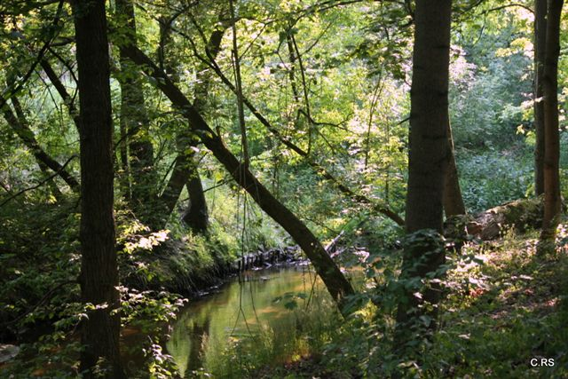
Źródła
Poniżej znajdziecie linki do stron zawierających tekst i grafikę, które mogą wam się przydać przy realizacji projektu.
klonowa.eu/gmina
pl.wikipedia.org/wiki/Klonowa_(gmina)
www.facebook.com/klonowa/
Powodzenia!

